Slide 1
豪雨時代の水災対策
浸水シミュレーション・動画作成のご提案
ＭＳ＆ＡＤインターリスク総研株式会社
リスクマネジメント第一部

Slide 2
ご提案の要旨
ハザードマップの「その先」を、シミュレーションと動画で具体化します
背景
・1時間50mm以上の豪雨の発生回数は、1976～85年の平均と比べて約1.5倍に増加。線状降水帯による記録的豪雨が毎年のように発生しています。
・2026年8月の千葉豪雨では、被害報告の半数以上が浸水想定区域の「外」でした。
課題
・ハザードマップで分かるのは「エリアの最大浸水深」まで。
・「いつ・どこから・どれだけ」浸水し、「対策で何が変わるか」は分からず、具体的な対策やBCPに落とし込みにくい。
ご提案
・詳細浸水シミュレーションで、拠点ごとの浸水経路・到達時間・浸水継続時間を時系列で把握。
・結果をシミュレーション動画で可視化し、経営判断・社員教育・BCP策定にそのまま活用いただけます。
出典：気象庁「大雨や猛暑日など（極端現象）のこれまでの変化」、ウェザーニューズ（2026年8月14日）「令和8年8月千葉豪雨」浸水被害報告の分析

Slide 3
提案の背景① 豪雨の頻発・激甚化
豪雨は「まれな災害」から「毎年備えるべきリスク」へ
短時間強雨の発生回数
水害被害の規模
約2.18兆円
約1.5倍
2019年（令和元年）の全国水害被害額
統計開始以来最大。東日本台風だけで約1.88兆円、堤防決壊は142か所
約6,800億円
2023年（令和5年）の全国水害被害額
過去10年で3番目の規模。秋田県では統計開始以来最大の被害
→ 気候変動により豪雨の頻度・強度は今後も増すと見込まれ、「過去に浸水していないから大丈夫」は通用しなくなっています。
出典：気象庁「大雨や猛暑日など（極端現象）のこれまでの変化」、国土交通省「令和元年の水害被害額（確報値）」「令和5年の水害被害額（暫定値）」

Slide 4
提案の背景② 近年の主な豪雨災害
記録的な豪雨が各地で相次ぎ、想定外の場所でも浸水が発生
2019年10月
令和元年東日本台風
2026年8月 千葉豪雨の教訓
東日本を中心に記録的な大雨。142か所で堤防が決壊し、水害被害額は台風単独で約1.88兆円と統計開始以来最大に。
被害報告のうち
55.7％
2025年8月
低気圧と前線による大雨
石川・鹿児島・福岡・熊本などで線状降水帯が繰り返し発生。総降水量600mmを超える地点もあり、鹿児島・熊本に大雨特別警報。
が浸水想定区域の「外」で発生
約2万件の浸水被害報告の分析結果。ハザードマップで色が付いていない場所も「安全」とは限らないことが明らかになりました。
2026年8月
令和8年8月千葉豪雨
千葉市で12時間降水量348.0mm（観測史上1位、8月の平年月降水量の約3倍）。短時間の猛烈な雨が排水能力を超え、都市部で浸水が多発。
出典：国土交通省「令和元年の水害被害額（確報値）」、気象庁「低気圧と前線による大雨 令和7年8月6日～8月12日（速報）」、日本気象協会 tenki.jp（2026年8月14日）、ウェザーニューズ（2026年8月14日）

Slide 5
提案の背景③ ハザードマップの限界
ハザードマップだけでは「具体的な対策」まで決められない
公表ハザードマップ
浸水シミュレーション（当社）
分かること
エリアごとの想定最大浸水深
○ 拠点構内の浸水深を、建物・設備単位の細かさで把握
時間の情報
× いつ浸水するかは分からない
○ 破堤から構内到達・ピーク・水が引くまでの時間を推定
浸水経路
× どこから水が来るかは分からない
○ あふれ地点から構内への浸水経路を特定
対策の効果
× 検証できない
○ 防水壁・止水板などの設置前後で浸水状況を比較
想定条件
公表されたシナリオのみ
○ 拠点に影響する河川・破堤地点を選定して設定
「何時間前に、何を、どこまで」やるかを決めるには、時系列の浸水情報が欠かせません。

Slide 6
提案の背景④ 企業に求められる水災対策
対策にも説明にも、「定量的で伝わる根拠」が求められています
事業継続（BCP）
設備投資の判断
情報開示・説明責任
浸水までの猶予時間に応じた
水災タイムラインの策定
止水対策の優先順位と
費用対効果の説明
気候変動による
物理的リスクの開示
・設備の嵩上げ・移設、在庫退避のタイミング
・従業員の帰宅・避難判断の基準
・復旧までの期間の見積り
・どの建物・設備から守るべきか
・防水壁の高さ・位置は適切か
・対策前後で被害がどう変わるか
・SSBJ基準の適用が2027年3月期から段階的に開始（時価総額3兆円以上のプライム市場上場企業から）
・取引先・投資家への説明
浸水シミュレーション × 動画 で、拠点ごとの水災リスクを「数値」と「映像」で示します
出典：金融審議会「サステナビリティ情報の開示と保証のあり方に関するワーキング・グループ報告」（2026年1月）

Slide 7
ご提案内容 サービスラインナップ
目的と拠点数に応じて、3段階の分析をご用意しています
おすすめ
危険度判定
簡易シミュレーション
詳細シミュレーション
分析内容
公的な浸水想定情報を調査・整理し、複数拠点の危険度を一括判定
洪水分析ソフトで拠点付近の浸水状況（最大値）を細かいメッシュで評価
DioVISTA/Flood Simulatorで破堤から浸水・排水までを時系列で解析
分かること
拠点ごとの浸水危険度ランク
当社オリジナルの浸水想定マップ（最大浸水深）
浸水経路、到達時間、浸水深の時間推移、水が引くまでの時間
現地調査
不要（所在地情報のみ）
不要（所在地情報のみ）
実施（河川流域・拠点周辺）
動画作成
―
ご要望に応じて対応
◎ 時系列の浸水動画
こんな場合に
どの拠点から対策すべきか知りたい
ハザードマップより具体的な浸水深を知りたい
具体的な対策・BCPを検討したい
※ 危険度判定・簡易シミュレーションで対象拠点を絞り込み、重要拠点を詳細シミュレーションで深掘りする段階的な進め方も可能です。
※DioVISTAは㈱日立パワーソリューションズの登録商標です。

Slide 8
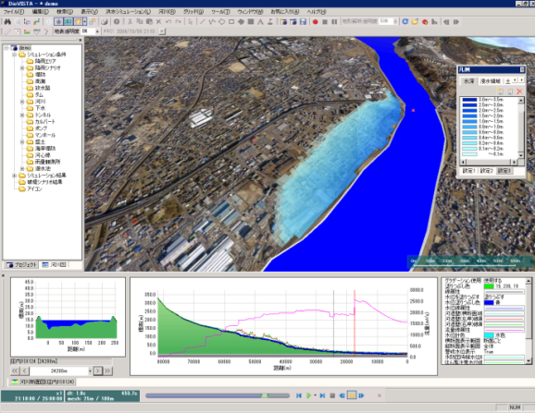
ご提案内容 詳細浸水シミュレーション
破堤から浸水、排水までを時系列で再現し、拠点の「弱点」を特定します
サービスの概要
・水災分析ソフト（DioVISTA/Flood Simulator）を使用し、対象拠点の地形・河川等の各種データをもとに浸水シミュレーションを実施します。
・破堤から拠点構内への浸水経路、浸水影響の時系列推移など、ハザードマップや簡易シミュレーションでは把握できない情報を分析します。
・堤防決壊から構内浸水まで、水が引くまでの時間を推定し、より具体的な水災対策の検討につなげます。
サービスの流れ
DioVISTA/Flood Simulator 解析画面（イメージ）
① 詳細データの入手
② 現場調査
③ 時系列シミュレーション
④ リスク分析・ご提案
河川管理者の情報等から破堤・越流が懸念される河川を特定
河川流域・対象拠点周辺を当社技術者が調査
氾濫流による浸水経路・浸水深の推移を解析
結果をもとに再度現場を確認し、対策をご提案
※DioVISTAは㈱日立パワーソリューションズの登録商標です。

Slide 9
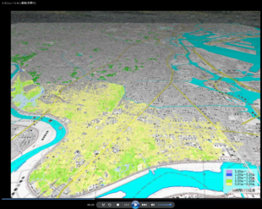
動画作成 浸水シミュレーション動画
「見れば分かる」シミュレーション動画で、水災リスクを社内に伝えます
動画の特長
✓
時間の流れがそのまま見える
破堤の瞬間から、水が広がり、引いていくまでを再生
✓
浸水経路が一目で分かる
あふれた水がどこから構内に入るかを可視化
✓
専門知識がなくても伝わる
経営層から現場の従業員まで直感的に理解
✓
繰り返し使える
報告会、社内会議、防災研修で何度でも上映
浸水シミュレーション動画（イメージ）
動画で分かること（時系列のイメージ）
T＝0
T＋◯時間
T＋◯時間
T＋◯時間
破堤・越流の発生
敷地境界へ到達
構内の浸水ピーク
水が引く
河川のあふれ地点
浸水経路・到達時刻
建物・設備ごとの浸水深
浸水の継続時間
Notes:
【推しポイント】静止画のハザードマップと違い、時間とともに水が広がる様子を再生できる点を強調。過去の海外拠点の事例では、実際の浸水エリアとシミュレーション結果がほぼ整合した実績あり（社内情報のため個社名は伏せて説明）。

Slide 10
動画作成 動画の活用シーン
一度つくった動画が、意思決定から教育・開示まで幅広く役立ちます
1
経営層への説明・投資判断
2
従業員教育・防災訓練
対策の必要性を映像で示し、止水設備や移設などの投資判断を後押しします。
自分の職場が浸水する様子を見ることで、当事者意識と避難行動の理解が高まります。
活用場面：取締役会・経営会議
活用場面：安全衛生委員会・新人研修
3
水災タイムライン・BCP策定
4
取引先・投資家への説明
到達時間・浸水継続時間をもとに、「いつ・誰が・何をするか」を具体化します。
拠点の物理的リスクと対策状況を、分かりやすい根拠として示せます。
活用場面：BCP見直し・訓練シナリオ
活用場面：サプライチェーン説明・開示

Slide 11
動画作成 対策効果の検証
対策の「前」と「後」を動画で比較し、効果を確かめてから投資できます
対策前
対策後（例：防水壁を設置）
構内浸水
あふれた水が正門側から構内へ流入
構内浸水
防水壁で正門側からの流入を抑制
浸水深
主要建物周辺で浸水が継続
浸水深
構内の浸水範囲・深さを低減
影響
受変電設備・生産設備が浸水
影響
重要設備の浸水を回避できるか確認
※ 上記は説明用のイメージです。検証内容は拠点の状況に応じて設定します。
検証できる対策の例
防水壁・止水板の設置
出入口・開口部の嵩上げ
重要設備の移設・嵩上げ
排水ポンプ等の配置
→ 「どの高さの壁を、どこに設ければ十分か」を事前に比較でき、過剰投資・過小投資を防ぎます。

Slide 12
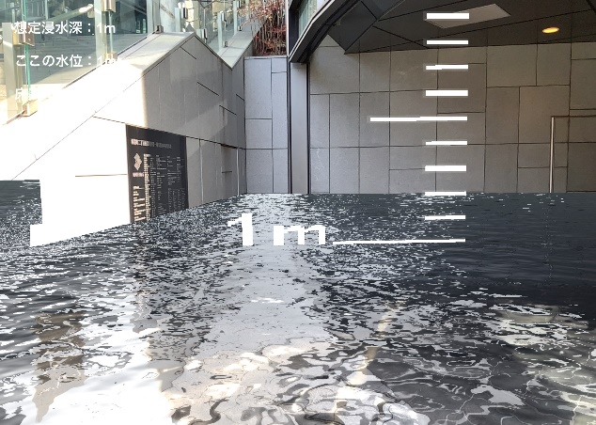
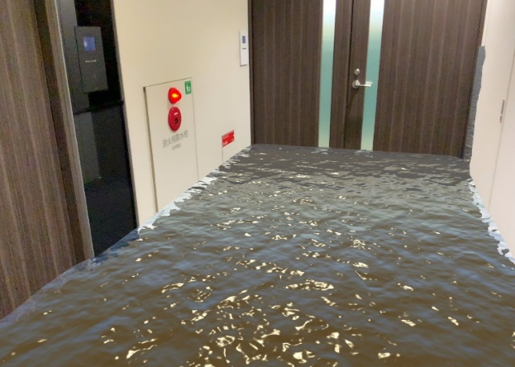
動画作成 水災ARとの組み合わせ
シミュレーション結果の浸水深を、現場の映像にCGで重ねて体感できます
水災ARシステムの特長
・浸水対策を検討したい建物や設備の画像に、浸水のCGを重ねる「水災ARタブレット」を使用します。
・シミュレーションで得られた浸水深を設定すれば、「この場所で、この高さまで水が来る」を現場で再現できます。
・屋内・屋外で静止画・動画の撮影が可能です（水災リスクサーベイのオプション）。
広域の動画
↓
現場のAR
浸水イメージ（屋外）
浸水イメージ（屋内）
Disaster Scope® © 2020 Tomoki Itamiya

Slide 13
実施の流れとご提供物
現地調査から動画・報告会まで、ワンストップでご支援します
実施の流れ
1. お打合せ
2. データ収集
3. 現場調査
4. 解析
5. ご報告
対象拠点・目的・
想定シナリオの確認
地形・河川データ、
図面等の収集
河川流域・
拠点周辺の調査
時系列シミュレー
ションの実施
報告書・動画の
ご提出、報告会
ご提供物
シミュレーション動画
時系列の浸水状況を再生できる動画
浸水想定図
最大浸水深・浸水到達時間などの図面
報告書
リスク分析結果と対策のご提案
報告会
経営層・担当者向けにご説明
当社の強み
・国内だけでなく海外拠点にも対応。実際の浸水範囲とシミュレーション結果がほぼ整合した事例をはじめ、国内外で実績があります。
・水災リスクサーベイ・セミナー・BCP／タイムライン策定支援まで、分析後の対策づくりを一貫してご支援します。
Notes:
【社内メモ】詳細シミュレーション費用目安：国内100万円～（拠点条件により個別見積り）。ご提示前に最新の料金体系を確認のこと。海外拠点も対応可（海外含め約10件の対応実績）。

Slide 14
今後の進め方（ご提案）
まずは重要拠点の「見える化」から始めませんか
STEP 1
拠点の絞り込み
危険度判定・簡易シミュレーションで、優先的に対策すべき拠点を選定
STEP 2
詳細シミュレーション
＋動画作成
重要拠点の浸水経路・到達時間を解析し、動画で可視化
STEP 3
対策の検証
防水壁・止水板など対策案の効果を、対策前後の比較で確認
STEP 4
社内への定着
セミナー・訓練での動画活用、BCP・水災タイムラインへの反映
対象拠点の所在地をお知らせいただければ、最適な分析メニューとお見積りをご提案します。

Slide 15


